Slide 1

Biotecnologia e Biossegurança
Adriana Brondani, PhD em Ciências Biológicas
Brasília, 11 de agosto de 2015

Slide 2








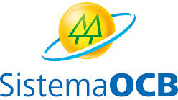



CIB: quem somos?
Organização não-governamental cujo objetivo é divulgar informações técnico-científicas sobre a Biotecnologia
Atuamos por meio de parcerias com instituições e organizações públicas e privadas de pesquisa e desenvolvimento
Parceiros e associados

Slide 3
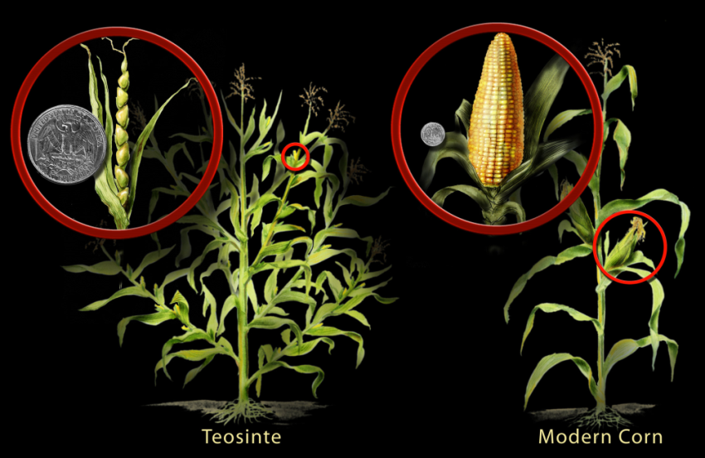
O mito do alimento natural
Teosinto
Milho moderno

Slide 4
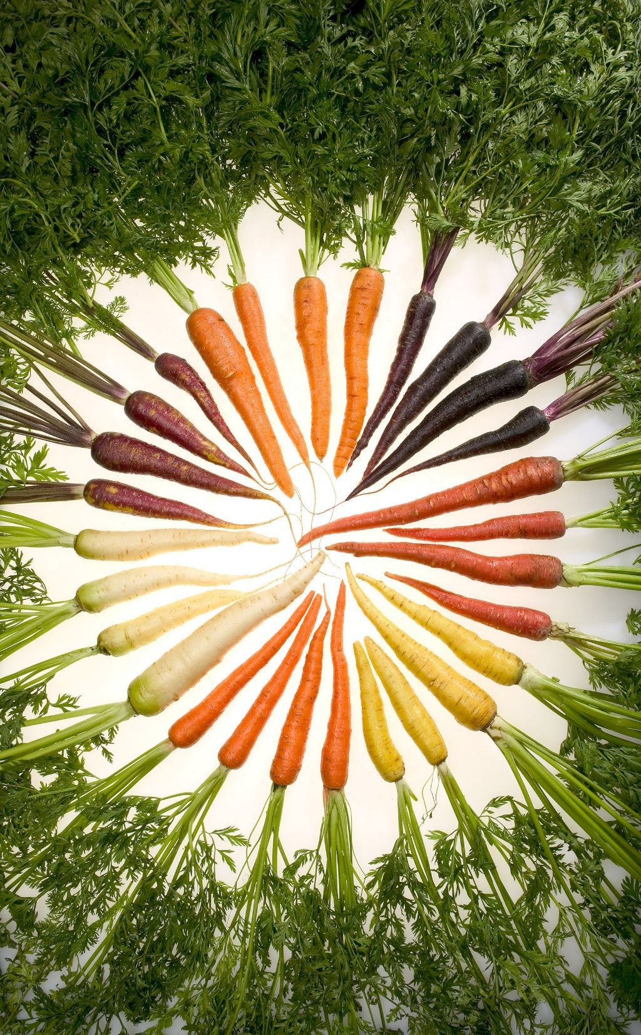
Alteramos o genoma de plantas por milhares de anos

Slide 5
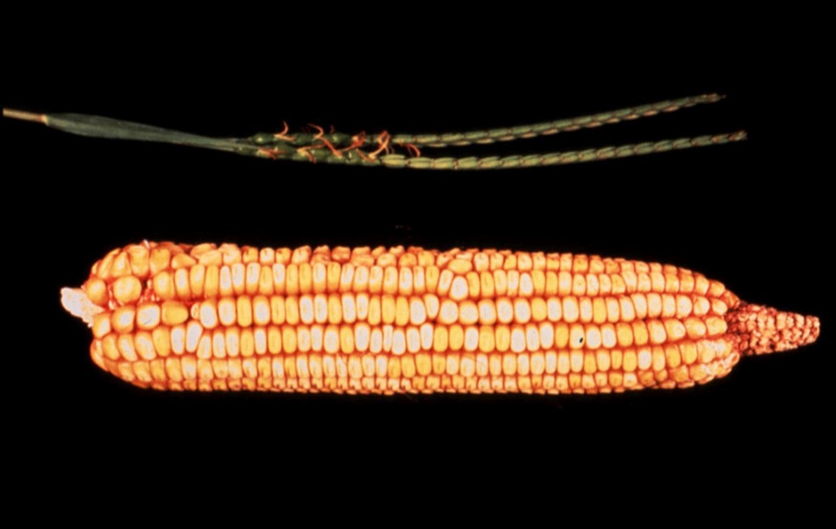
Alterações genéticas resultaram na domesticação do milho durante 10.000 anos
Teosinto
Milho

Slide 6
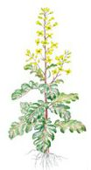
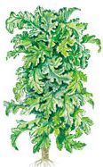
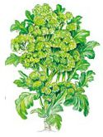
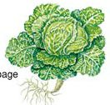
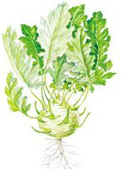
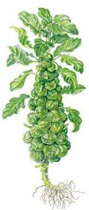
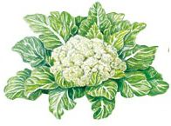
As seleções natural e artificial transformaram
espécies selvagens em domesticadas e cultivadas
Repolho Selvagem
350.000 espécies vegetais conhecidas
Repolho
Couve
Brócolis
3000 espécies têm sido utilizadas pelo homem
Couve
de Bruxelas
Couve-flor
Couve-rábano
Aproximadamente 300 são cultivadas atualmente

Slide 7
Domesticação de plantas no mundo
Trigo, cevada, ervilha e lentilha
~13.000 anos
Arroz, soja
~9.000 anos
Milho, abóbora,
feijão e batata
~10.000 anos
Arroz, feijão
~8.500 anos
Diamond, J. (2002). Evolution, consequences and future of plant and animal domestication. Nature 418: 700-707.

Slide 8
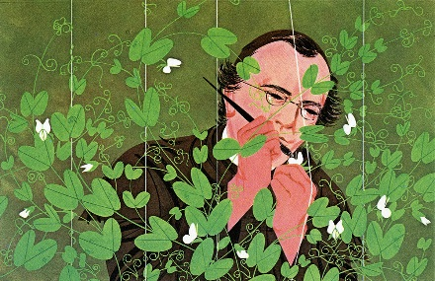
Mendel abriu caminhos para o melhoramento genético (1865)
Melhoramento genético
Cruzamentos interespecíficos
Indução de mutações
Transformação genética (transgenia)

Slide 9
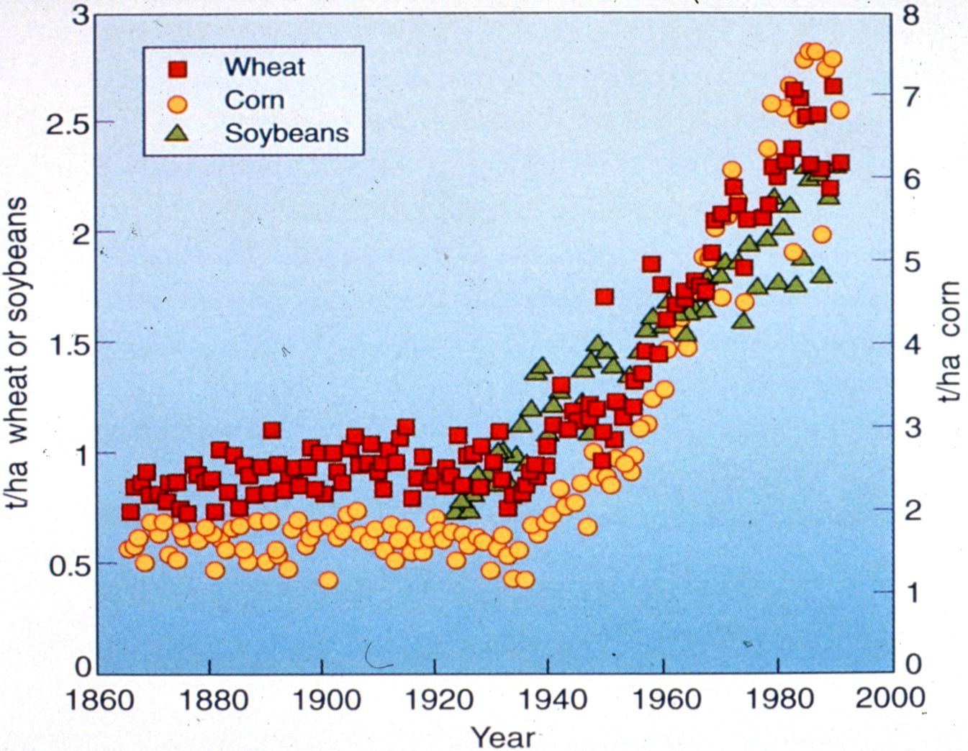
Melhoramento genético e produtividade

Slide 10
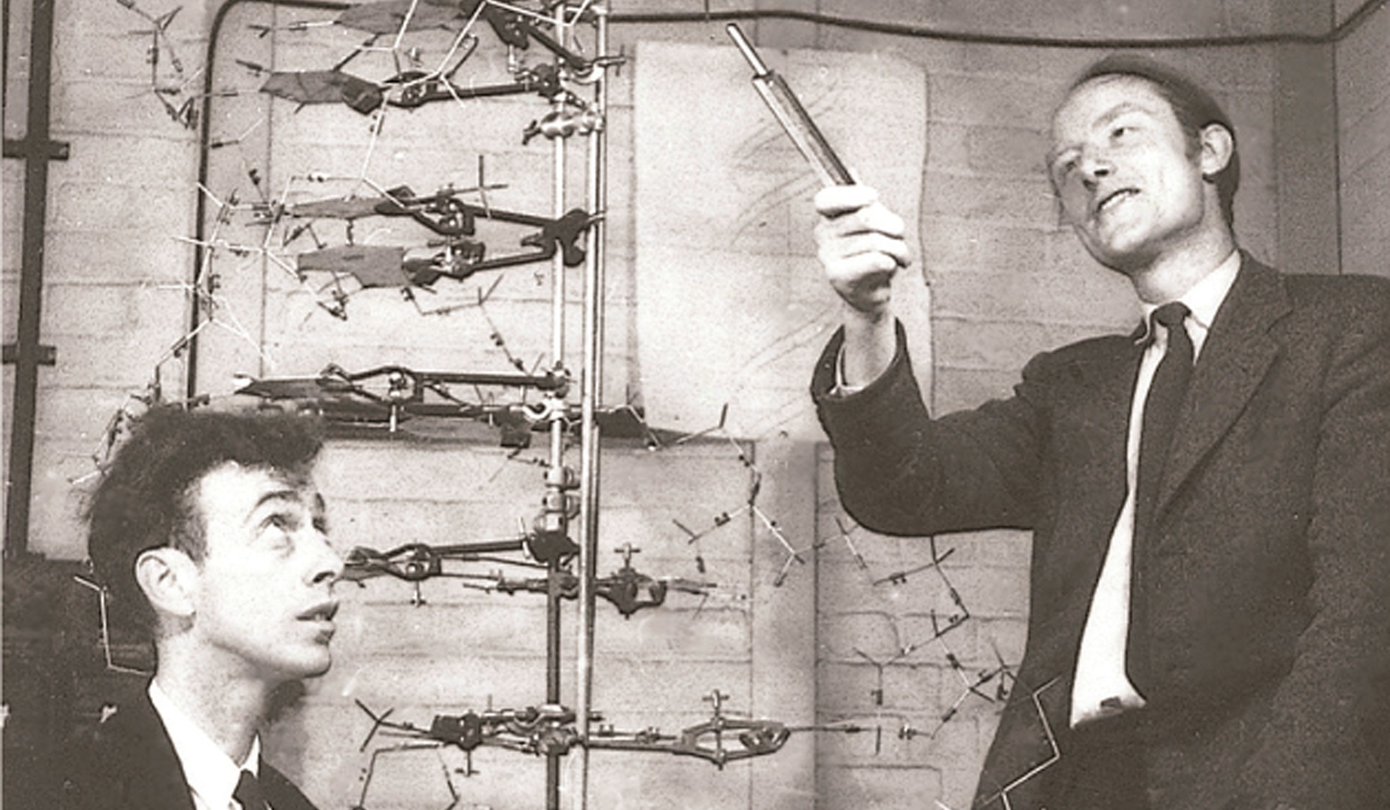
Em 1953, James Watson e Francis Crick revelam a estrutura do DNA

Slide 11
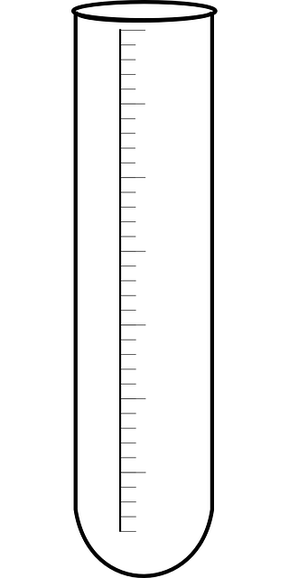
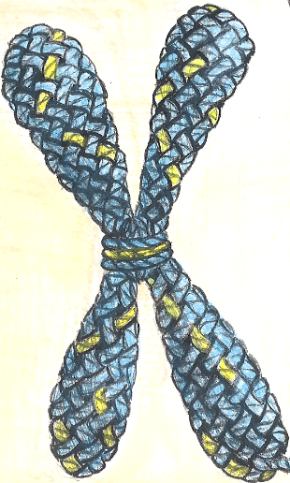

Enzimas de restrição (1971)
Enzima de restrição “corta” fragmentos específicos do DNA
Fragmentos de DNA
Gene de interesse
Notes:
11
A tecnologia do DNA recombinante é um conjunto de técnicas moleculares para localizar, isolar, estudar e alterar segmentos de DNA. O desenvolvimento que tornou possível esta tecnologia foi a descoberta, no final dos anos 1960, das enzimas de restrição, que reconhecem e fazem cortes na seqüência açúcar-fosfato das moléculas de DNA em seqüências específicas de nucleotídeos. Mais de 800 enzimas de restrição que reconhecem e cortam o DNA em mais de 100 seqüências diferentes foram isoladas de bactérias. Muitas destas enzimas estão comercialmente disponíveis.

Slide 12
Tecnologia do DNA recombinante (1973)
Organismo doador
Gene introduzido é expresso como os demais
Gene de interesse
Isolamento do gene através de técnicas de biologia molecular
Recombinação do gene ao DNA da célula receptora

Slide 13
Produtividade: melhoramento convencional e biotecnologia

Slide 14
Lei de Biossegurança – Lei 11.105/05
Estabelece normas de segurança e mecanismos de fiscalização para atividades com OGM e seus derivados
Principais diretrizes:
Estímulo ao avanço científico
Proteção à vida e ao meio ambiente
Observância do princípio da precaução

Slide 15
Lei de Biossegurança - Lei 11.105/05
Manutenção da biossegurança
CTNBio
Comissão
Técnica Nacional de Biossegurança
CIBio
Comissão
Interna de Biossegurança
Avaliação de risco
OERF
MAPA
IBAMA
MPA
ANVISA
CNBS
Comitê
Nacional de Biossegurança
Interesse nacional e fatores socioeconômicos
Registro e inspeção

Slide 16
Avaliação de risco
CTNBio
Avaliação de risco
Informações sobre o OGM
Saúde humana e animal
Classificação taxonômica
Genes inseridos, suas origens e funções
Método da modificação genética;
Caracterização molecular do gene inserido
Caracterização da expressão do gene e dos métodos para sua detecção
Padrões de parentesco genético;
Possíveis efeitos pleiotrópicos e efeitos epistáticos
Grau de estabilidade genotípica
Possibilidade de mudanças genéticas afetarem a reprodução, sobrevivência, disseminação ou transferência do gene inserido para outros organismos
Histórico de uso como alimento
Possíveis efeitos para a cadeia produtiva de alimentos e rações
Análise da composição química e nutricional dos alimentos GM e convencionais
Estabilidade da proteína na digestão e no processo industrial
Histórico de análises imunológicas
Potencialidade de produção de toxinas
Análises toxicológicas e farmacológicas
Similaridade da expressão do OGM com proteínas alergênicas
Meio Ambiente
Área de ocorrência natural do organismo parental do OGM
Histórico de cultivo e uso do organismo parental para segurança do meio ambiente, saúde humana e animal
Possíveis efeitos em organismos indicadores
Capacidade de dispersão, propagação e reprodução das estruturas do OGM
Potencial de alterações no ciclo reprodutivo a longo prazo
Frequência de cruzamento do organismo parental
Mudanças na habilidade da planta de adicionar ou remover substâncias do solo
Possíveis mudanças da biodegradabilidade do OGM
Possível resistência a agentes químicos
Mudanças na habilidade do OGM de sobreviver em ambientes diferentes daqueles ocupados pelo organismo parental

Slide 17
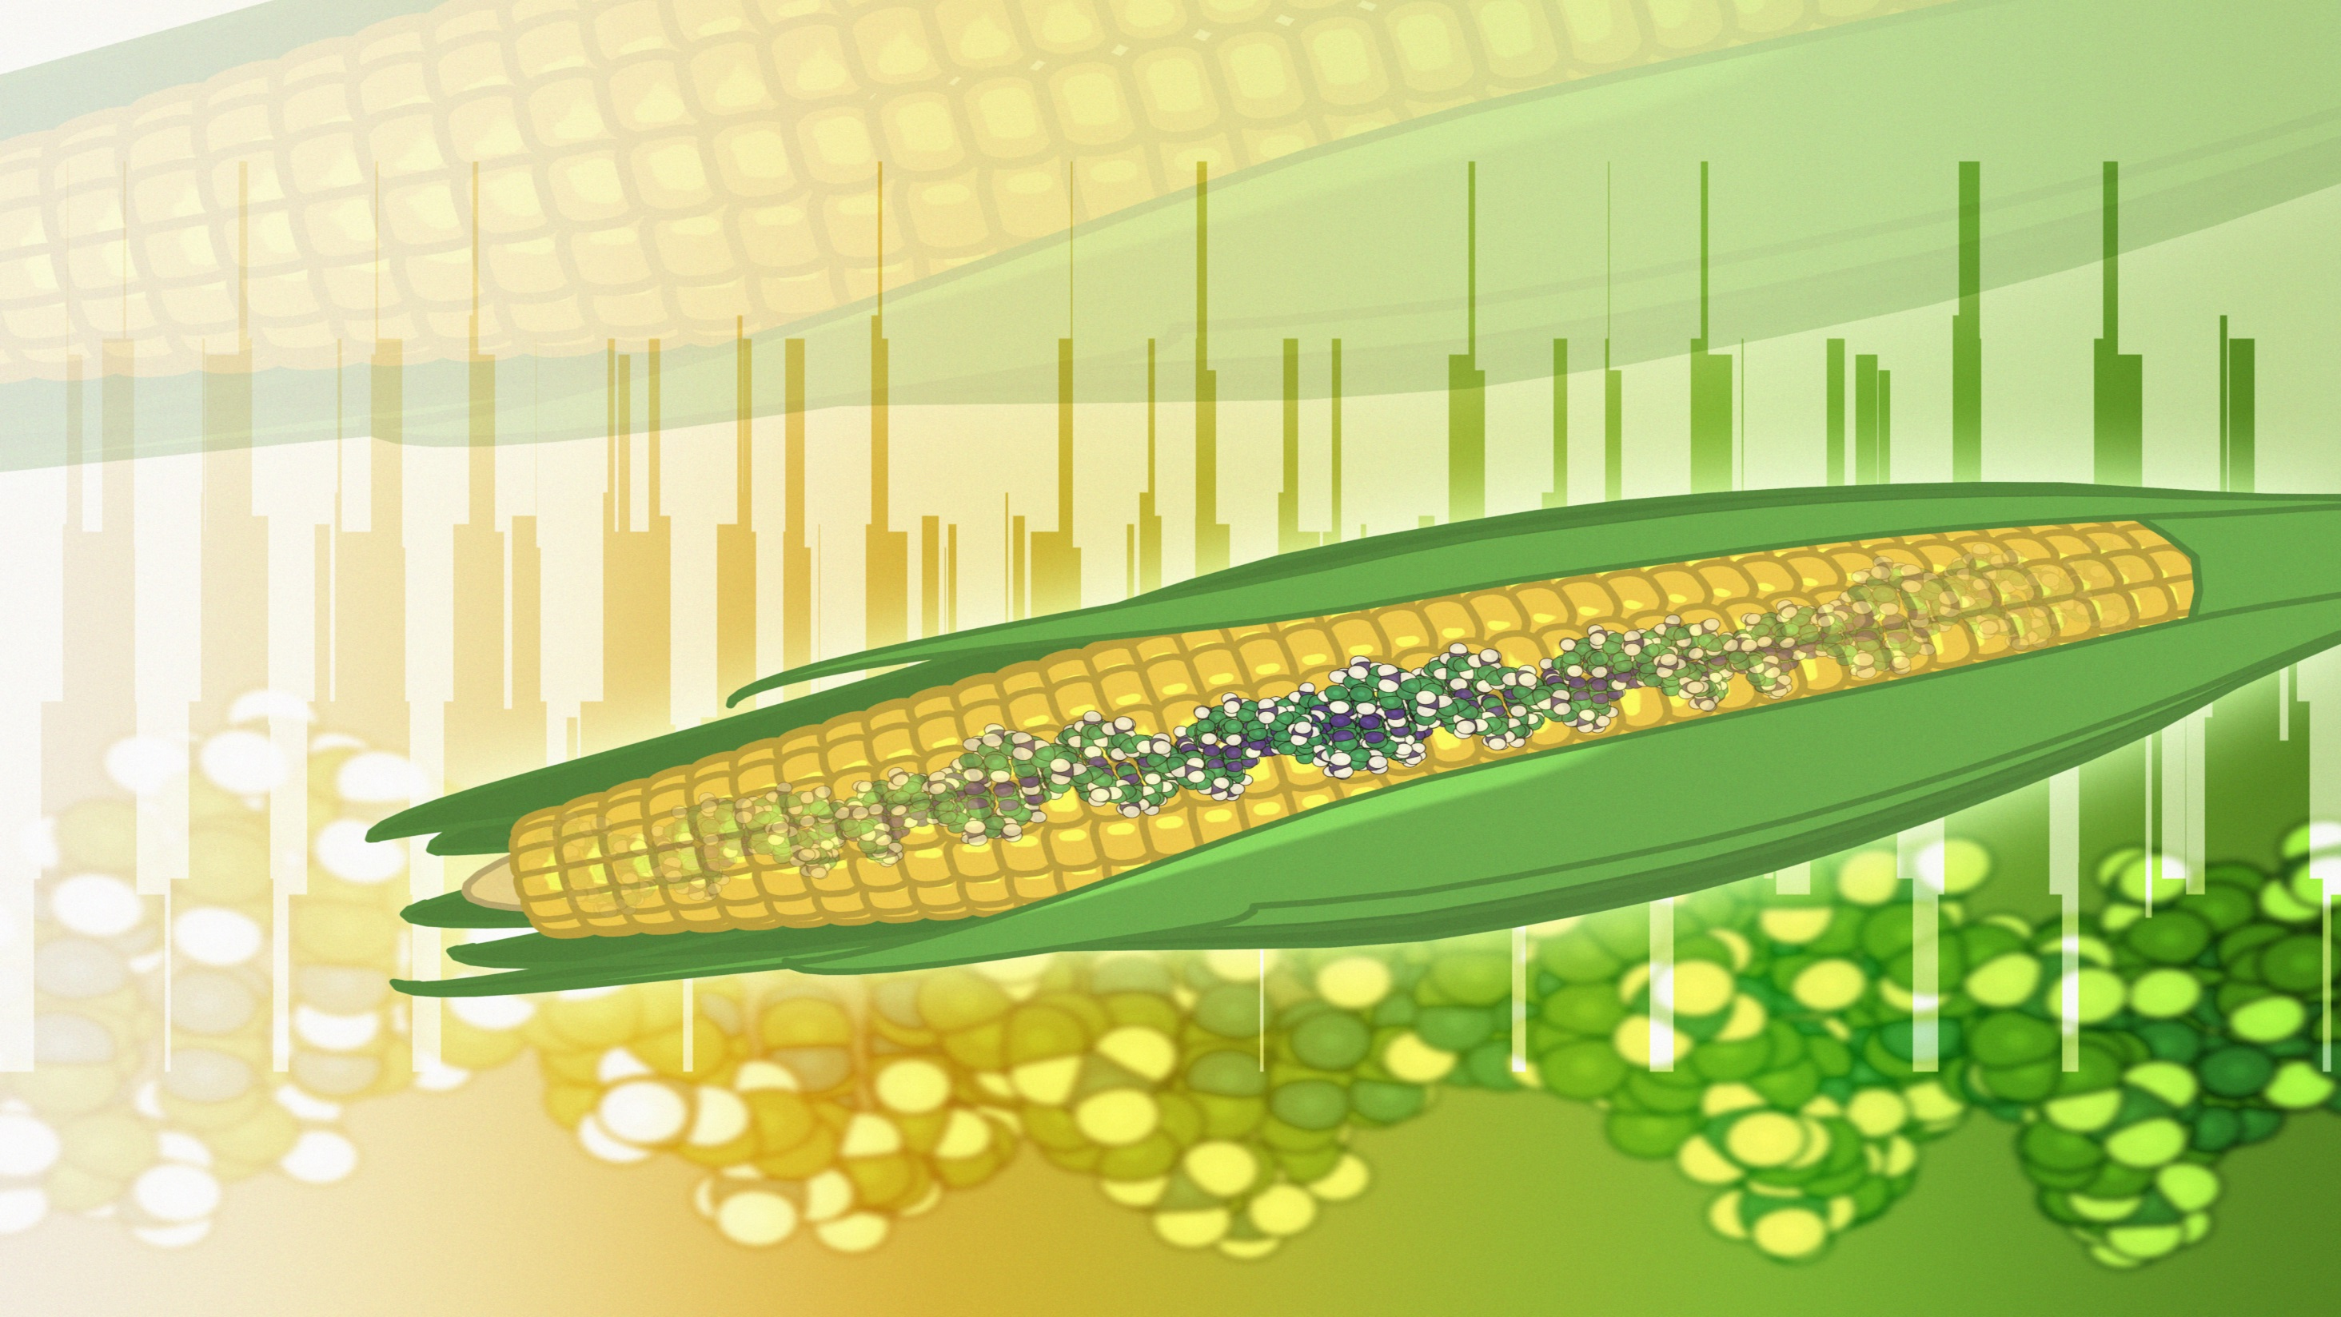
Primeira geração de plantas transgênicas
Características agronômicas alteradas
Resistência a insetos, vírus
Tolerância a herbicidas
Impactos
Manejo facilitado, otimização de insumos, proteção do solo, redução da contaminação da água, redução das micotoxinas

Slide 18
Produção de grãos no Brasil
200.000
150.000
1000 Ton
100.000
50.000

Slide 19


Biossegurança: estudos recentes
A Decade of EU-funded GMO research 2001-2010
50 projetos de pesquisa e 400 grupos de investigação
Conclusão: Não há nenhuma evidência científica associando os OGMs a maiores riscos para o meio ambiente ou para a alimentação se comparados aos apresentados por plantas convencionais
A Decade of EU-funded GMO research 2001-2010, 2011
Prevalence and impacts of genetically engineered feedstuffs on livestock populations
29 anos de produção agropecuária/ dados de 100 bilhões de animais
Conclusão: A alimentação transgênica é equivalente à não transgênica e não há evidências de reações adversas associadas aos produtos geneticamente modificados
Journal of Animal Science 92, 4255-4278 , 2014

Slide 20
Obrigada
Adriana Brondani, PhD em Ciências Biológicas
Brasília, 11 de agosto de 2015

